Slide 1

新电子税局征科条线业务
操作介绍
一、登录认证相关功能操作指引
二、人员权限管理变化
三、部分热点业务问题提示

Slide 2
一、登录认证相关功能操作指引
1、账号密码登录
第一步
请依次输入企业统一社会信用代码（纳税人识别号）、居民身份证号码（手机号码或用户名）、个人用户密码（原版电子税务局自然人业务登录密码），完成滑块验证后，点击【登录】按钮进行登录。
已在北京市税务局采集过实名信息但未在原电子税务局注册过的个人，其个人用户初始密码为身份证件号码后6位。
注意事项
在首页使用手机号码登录时，若系统提示“手机号码不存在，您可以尝试使用证件号码登录”，建议您使用居民身份证号码或用户名登录，登录成功后在“账户中心”—“个人信息管理”—“手机号码修改”功能中重新确认手机号。

Slide 3
一、登录认证相关功能操作指引
1、账号密码登录
第二步
选择短信验证（通过手机号获取验证码）或扫码验证（可使用北京税务APP或个人所得税APP，扫描屏幕中的二维码。如需使用个人所得税APP，则需要先登录再进行扫码）验证成功后，即可完成登录。具体如右图所示：
注意事项
您使用短信验证时，若系统提示“您的手机号为空，请您通过扫码验证方式登录系统，并在账户中心的手机号码修改菜单中添加默认手机号”，建议您在完成登录第二步时选择扫码验证的方式。登录成功后在“账户中心”—“个人信息管理”—“手机号码修改”功能中重新确认手机号。
请注意，为了自身账户安全，请不要将自己的账户绑定他人手机号。

Slide 4
一、登录认证相关功能操作指引
1、账号密码登录
第二步
选择短信验证（通过手机号获取验证码）或扫码验证（可使用北京税务APP或个人所得税APP，扫描屏幕中的二维码。如需使用个人所得税APP，则需要先登录再进行扫码）验证成功后，即可完成登录。具体如右图所示：
注意事项
您使用短信验证时，若系统提示“您的手机号为空，请您通过扫码验证方式登录系统，并在账户中心的手机号码修改菜单中添加默认手机号”，建议您在完成登录第二步时选择扫码验证的方式。登录成功后在“账户中心”—“个人信息管理”—“手机号码修改”功能中重新确认手机号。
请注意，为了自身账户安全，请不要将自己的账户绑定他人手机号。

Slide 5
一、登录认证相关功能操作指引
1、账号密码登录
第二步
选择短信验证（通过手机号获取验证码）或扫码验证（可使用北京税务APP或个人所得税APP，扫描屏幕中的二维码。如需使用个人所得税APP，则需要先登录再进行扫码）验证成功后，即可完成登录。具体如右图所示：
注意事项
您使用短信验证时，若系统提示“您的手机号为空，请您通过扫码验证方式登录系统，并在账户中心的手机号码修改菜单中添加默认手机号”，建议您在完成登录第二步时选择扫码验证的方式。登录成功后在“账户中心”—“个人信息管理”—“手机号码修改”功能中重新确认手机号。
请注意，为了自身账户安全，请不要将自己的账户绑定他人手机号。

Slide 6
一、登录认证相关功能操作指引
2、扫码登录
支持“电子营业执照”“北京税务APP”或“个人所得税APP”扫码方式登录。
2.1 电子营业执照扫码
若选择电子营业执照扫码登录，请打开“电子营业执照”微信小程序，点击左上角“扫一扫”，扫描屏幕中的二维码即可完成登录。

Slide 7
一、登录认证相关功能操作指引
2、扫码登录
支持“电子营业执照”“北京税务APP”或“个人所得税APP”扫码方式登录。
2.2 北京税务APP扫码
打开北京税务APP，首先登录企业或个人业务，显示“已登录”状态后，再返回APP首页，点击右上角“+”，扫屏幕中的二维码即可完成登录。

Slide 8
一、登录认证相关功能操作指引
2、扫码登录
支持“电子营业执照”“北京税务APP”或“个人所得税APP”扫码方式登录。
2.2 北京税务APP扫码
注意事项
通过扫描二维码登录网页版时，系统将同步您的APP登录状态，即您在北京税务APP中采用企业登录方式登录，则扫码后，网页版电子税务局登录的为企业业务；若您在北京税务APP采用个人登录方式登录，则扫码后，网页版电子税务局登录的为个人业务。
打开北京税务APP，首先登录企业或个人业务，显示“已登录”状态后，再返回APP首页，点击右上角“+”，扫屏幕中的二维码即可完成登录。

Slide 9
一、登录认证相关功能操作指引
2、扫码登录
支持“电子营业执照”“北京税务APP”或“个人所得税APP”扫码方式登录。
2.3 个人所得税APP扫码
若选择个人所得税APP扫码，请打开个人所得税APP，首先进行个人登录，显示登录成功后，再返回APP首页，点击右上角“扫一扫”，扫描屏幕中的二维码即可完成自然人业务登录。

Slide 10
一、登录认证相关功能操作指引
2、扫码登录
支持“电子营业执照”“北京税务APP”或“个人所得税APP”扫码方式登录。
2.3 个人所得税APP扫码
若选择个人所得税APP扫码，请打开个人所得税APP，首先进行个人登录，显示登录成功后，再返回APP首页，点击右上角“扫一扫”，扫描屏幕中的二维码即可完成自然人业务登录。

Slide 11
一、登录认证相关功能操作指引
3、数字证书登录
北京市电子税务局支持第三方CA数字证书登录，进入新版登录界面，在其他登录模块，点击数字证书登录，插入CA数字证书，如下图：

Slide 12
一、登录认证相关功能操作指引
3、数字证书登录
选择相应办税人员身份信息，进行短信验证（通过手机号获取验证码）或扫码验证（北京税务APP或个人所得税APP），扫描屏幕中的二维码。（如需使用个人所得税APP，则需要先登录再进行扫码）验证成功后，即可完成登录。

Slide 13
一、登录认证相关功能操作指引
4、忘记密码
若忘记个人用户密码，可点击【忘记密码】重置密码，如下图所示：

Slide 14
一、登录认证相关功能操作指引
4、忘记密码
第一步:输入账户信息（居民身份证）后进入身份验证模块：

Slide 15
一、登录认证相关功能操作指引
4、忘记密码
第二步:通过短信验证或扫码验证方式进行身份验证，扫码验证可使用北京税务APP扫码，短信验证支持选择账号中存在的所有手机号，如下图所示：

Slide 16
一、登录认证相关功能操作指引
4、忘记密码
第三步:完成身份验证后即可设置新密码，如下图所示：

Slide 17
一、登录认证相关功能操作指引
4、忘记密码
第三步:完成身份验证后即可设置新密码，如下图所示：

Slide 18
一、登录认证相关功能操作指引
5、找回手机号码
如果忘记手机号码或使用手机号码登录时提示“手机号码不存在”时，可以点击“找回手机号码”按钮录入相关信息设置手机号码，如下图所示：

Slide 19
一、登录认证相关功能操作指引
5、找回手机号码
如果忘记手机号码或使用手机号码登录时提示“手机号码不存在”时，可以点击“找回手机号码”按钮录入相关信息设置手机号码，如下图所示：
注意事项
为了自身账户安全，请不要将自己的账户绑定他人手机号。

Slide 20
二、人员权限管理变化
新版登录支持企业法定代表人、财务负责人、管理员对其他办税人员的权限管理，旧版登录不支持。权限设置范围：身份类型（办税员、开票员、管理员）、人员权限（涉税办理、税费申报、涉税查询、发票业务）、有效期止（长期、具体截止日期）
法定代表人、财务负责人默认具备所有权限，对其他人员进行权限设置；管理员经法定代表人、财务负责人设置权限之后，可以设置其他人员的权限。
权限设置需要经双方确认。方法一、办税人员以自然人业务登录发起授权确认，经法定代表人、财务负责人、管理员以企业业务登录进行确认。方法二、法定代表人、财务负责人、管理员以企业业务登录进行权限管理，经办税人员以自然人业务登录进行授权确认。

Slide 21
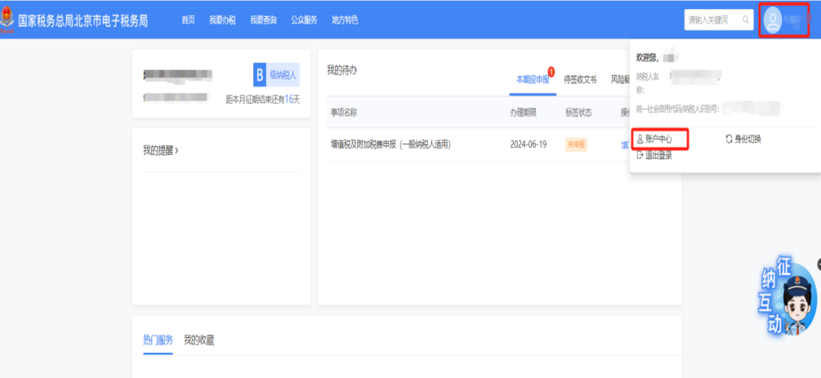
二、人员权限管理变化
以人员权限管理——发票业务为例，企业法定代表人、财务负责人可直接使用发票业务相关功能；办税员（开票员）需法定代表人、财务负责人授权后才能使用发票业务相关功能；若办税员（开票员）无法使用开票业务、税务数字账户等功能，需法定代表人或财务负责人以企业业务身份登录电子税务局，对现有办税员（开票员）进行权限授权。
第一步：企业法定代表人或财务负责人以企业业务身份登录电子税务局后，点击右上角头像→“账户中心”。

Slide 22
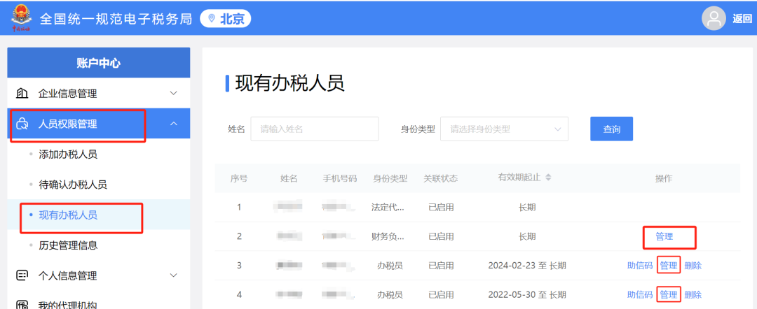
二、人员权限管理变化
第二步：进入“账户中心”，点击“人员权限管理”→“现有办税人员”，在需要修改权限的办税员操作列表中，点击【管理】按钮。

Slide 23
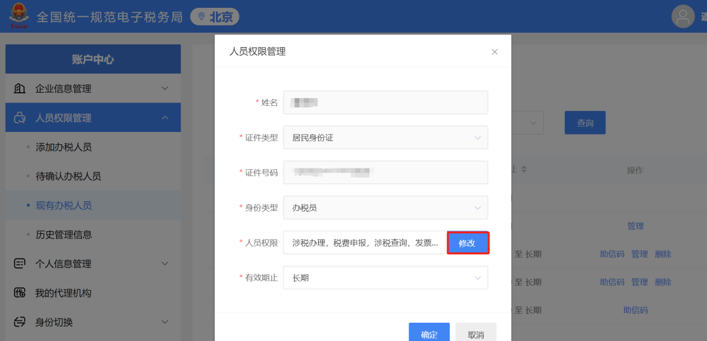
二、人员权限管理变化
第三步：系统弹出“人员权限管理”弹窗，点击“人员权限”后面的【修改】按钮。

Slide 24
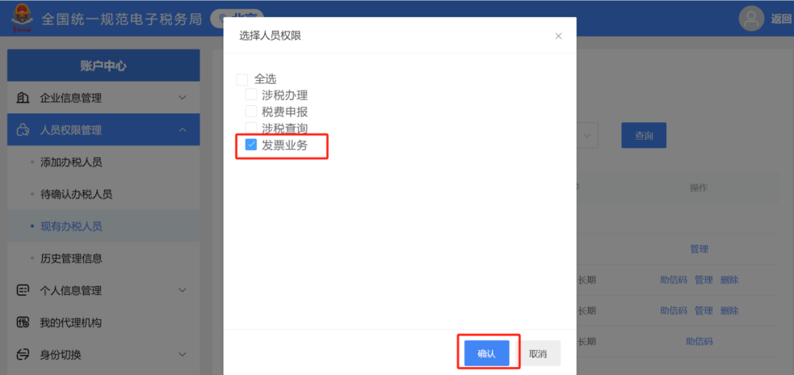
二、人员权限管理变化
第四步：在“选择人员权限”弹窗中勾选“发票业务”，点击下方【确认】按钮。

Slide 25
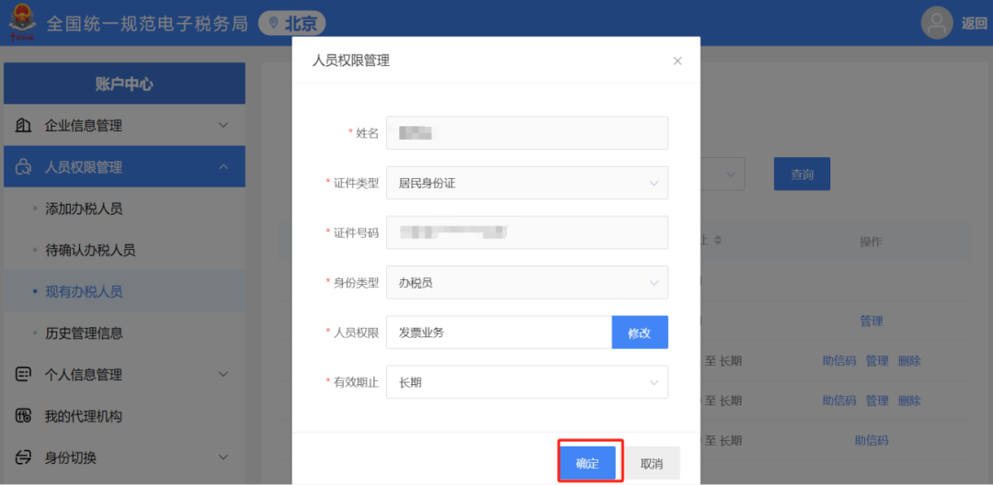
二、人员权限管理变化
第五步：点击“人员权限管理”弹窗上的【确定】按钮，办税员（开票员）发票业务权限赋予成功。

Slide 26
三、部分热点业务问题提示
1、市场监管部门领完执照后，如何进行税务信息确认？
答：已在市场监管部门办理过登记的:新电子税局登录界面右侧边栏：其他功能-新办企业纳税人场景，可跳转E窗通平台进行税务信息确认。
2、新办个体工商户如何办理税务信息确认？
答：已在市场监管部门办理过登记的:新电子税局登录界面右侧边栏：其他功能-两证整合个体工商户信息确认。
未在市场监管部门办理过登记的:【我要办税】-【综合信息报告】-【身份信息报告】-【新办纳税人开业】。进入功能界面后点击【新办开业】，进入后点击【非市监登记】。
3、新电子税局跨区迁移应该在哪里申请？
答：登陆新电子税局【地方特色】-【特色办税】-【跨区迁移】。

Slide 27
三、部分热点业务问题提示
4、如何办理涉税市场主体身份信息变更？比如变更法人、变更财务负责人、增加办税人员、变更投资方信息
答：【地方特色】-【我要办税】-【综合信息报告】-【一照一码户信息变更/非一照一码户信息变更/两证整合个体工商户信息变更】。
5.新电子税局中如何进行“总、分支机构信息变更”？
答：【地方特色】-【我要办税】-【综合信息报告】-【总分支机构信息变更】进行办理。
6、新电子税局中是否可以不终止协议直接调整三方协议的批扣标志？
答：(1)验证通过协议状态下点击【修改】可跳转至委托划转协议书修改界面。(2)可以对批扣标志进行修改，修改后点击【保存】。 (3)跳转至保存成功界面，系统提示:“您与xx银行签订的《委托划转税款协议书》修改成功”。

Slide 28
三、部分热点业务问题提示
7、跨区税源登记中，若税源地街道乡镇填写错误，提交后是否可以修改？
答：在新电子税局无法修改。请纳税人前往主管税务机关大厅办理。
8、新电子税局在哪里申请组织临时登记？
答：流程为：【我要办税】-【综合信息报告】-【身份信息报告】-【非居民企业身份信息采集】。
9、用办税人员身份登录新电子税局，进行变更财务负责人姓名、电话的操作时，会对财务负责人发送短信验证码么？
答：会，用办税人身份登录，进行变更操作，就会有短信验证码监控。用法人和财务负责人身份登录进行变更操作就不会有短信验证码监控。

Slide 29
三、部分热点业务问题提示
10、新电子税局中若交款失败(如通过银联缴款)，如何重新缴费或变更缴款方式缴款(如通过三方协议缴款)？
答：【我要办税】-【税费申报及缴纳】-【税费缴纳】-【缴款凭证处理】，处理后重新进税费缴纳模块，点击未缴税费，选择需缴纳的税款，如已签订三方协议，可选择三方协议进行扣款。
11、新电子税局中如何办理“税(费)种认定”？
答：【地方特色】-【我要办税】-【综合信息报告】-【税（费）种认定】。只能使用IE或360兼容模式浏览器进入“税（费）种认定”模块。
12、新电子税局如何使用“票E送”领取纸质发票？
答：【地方特色】-【发票使用】-【发票领用】-【票E送】。

Slide 30
感谢观看

